Slide 1
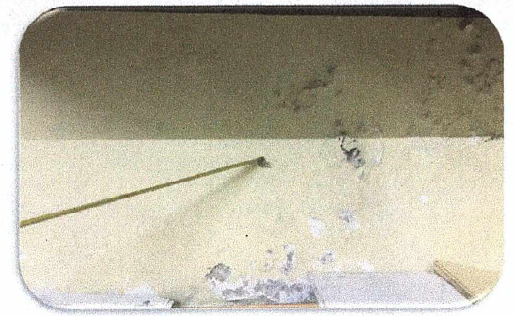
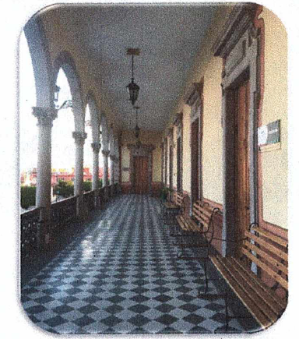
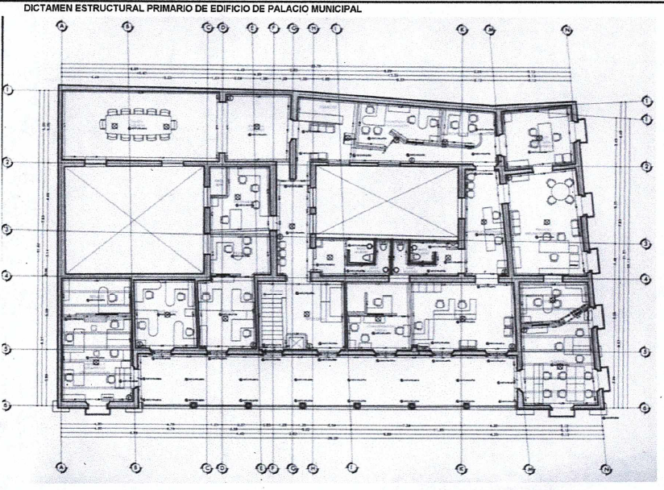
DICTÁMEN ESTRUCTURAL PRIMARIO DE EDIFICIO DE PALACIO MUNICIPAL DEL MUNICIPIO DE SAN FRANCISCO DEL RINCÓN, GTO.
FICHA DE OBRA TERMINADA PERIODO MAYO - JUNIO
PRESUPUESTO DE LA OBRA con IVA : $51,000.00
DESCRIPCIÓN DE LOS TRABAJOS
CÉDULA DE EVALUACIÓN PRIMARIA DE SEGURIDAD ESTRUCTURAL
REVISIÓN DEL ÁREA DE CABILDOS
ANÁLISIS DEL SISTEMA ESTRUCTURAL
DETERMINACIÓN Y ANÁLISIS DE CARGAS GRAVITACIONALES.
DETERMINACIÓN Y ANÁLISIS DE LAS COMBINACIONES DE CARGA.
REVISIÓN DE ELEMENTOS ESTRUCTURALES
MODELACIÓN DE CARGAS VIVAS.
EMISIÓN DE RECOMENDACIONES..
SAN FRANCISCO DEL RINCÓN, GTO.

